Slide 1

百日咳(Pertussis)

Slide 2
大綱
前言
疾病概述
流行病學
預防措施
防治工作

Slide 3
前言
百日咳於中古的十六世紀首次被描述，第一次的大流行是發生在巴黎。
西元1906年由Bordet及Gengou首次分離出Bordetella pertussis，才確認了百日咳這種疾病的致病原。

Slide 4
疾病概述

Slide 5
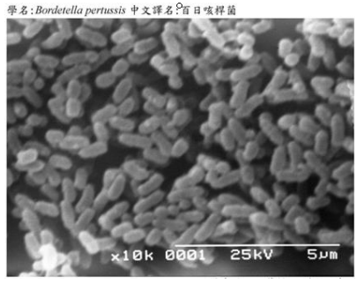
致病原
百日咳之致病原為屬於革蘭氏陰性菌的百日咳桿菌（Bordetella pertussis）。
Bordetella pertussis之抵抗力極弱，55℃、30分鐘即可被殺死，但在0-10℃存活時間可以很久。對紫外線的抵抗力也很弱。
副百日咳之致病原則為副百日咳桿菌（Bordetella parapertussis）。
影像來源：疾病管制署研究檢驗及疫苗研製中心

Slide 6
疾病過程三階段
週別(Weeks)
0
2
8
12
黏膜期
Catarrhal stage
陣發期
Paroxysmal stage
恢復期
Convalescent stage
通常持續1到2週
疾病發作不明顯，輕微性咳嗽、低燒、流鼻水
持續1到6週，可能延長至10週
疾病症狀成為陣發性咳嗽，且持續1～2個月或更長
各年齡層的不同臨床表現：
  一般小於6個月之嬰兒及成人患者並無此典型的陣發性咳嗽或吸入性哮聲
  小於三個月的嬰兒常會以暫停呼吸或發紺來表示
  大人在此階段係以不停地咳嗽、頭痛、呼吸不順暢來表現，咳嗽後嘔吐是青少年及成人是否感染百日咳的重要診斷依據
發作逐漸減少且較不嚴重，可能繼續咳嗽2～3週後即痊癒

Slide 7
鑑別診斷
有些感染如腺病毒（Adenovirus）、黴漿菌（Mycoplasma）、披衣菌（Chlamydia trachomatis）及呼吸道融合病毒（RSV）等均可表現出pertussis-like症狀，必須加以鑑別。
副百日咳在臨床上很難與百日咳區別：
  副百日咳之症狀較為輕微。
  常見於學齡兒童。
  發生率不高。
副百日咳桿菌（B. parapertussis）和百日咳桿菌之判別，有賴細菌培養的生化學及免疫學之方法。
副百日咳桿菌因為並不會分泌百日咳毒素（PT），所以也不會引起淋巴球增生現象。

Slide 8
傳染特性(一)
傳染窩（Reservoir）
人 (尤指青少年及成人)。
傳染方式（Mode of transmission）
  主要由飛沫傳染。
  病菌經常由兄弟姊妹或由父母帶回家散播給年齡較小的小孩。
潛伏期（Incubation period）
  一般約為5~10天，最長可達21天。

Slide 9
傳染特性(二)
可傳染期（Period of communicability）
陣發性咳嗽尚未出現之前的黏膜期，即具有高度傳染性，之後傳染力逐漸降低。
約 3 週後縱使病人仍有持續痙攣性咳嗽或哮喘，已不再具傳染性。
為防治疾病發生，一般計算傳染時間是依有無接受抗生素治療：
  未經抗生素治療者，其傳染持續期是從黏膜早期至陣發性咳嗽症狀出現後 3 週為止。
  經過適當抗生素治療，即不具傳染性。

Slide 10
傳染特性(三)
感受性及抵抗力（Susceptibility and resistance）
一般均具有可感染性。
在易受感染者一旦吸入含有B. pertussis之飛沫，幾乎100%都會發病。
一次患病通常可獲得長期免疫，但無法持續終身，且二次感染仍可能發生。
接種四劑百日咳相關疫苗後，其百日咳免疫效力約為70-90％，3-5 年後開始降低，約可維持 5-10 年，完成接種後 12 年可能完全偵測不出抗體。

Slide 11

病例定義(一)
臨床病例
咳嗽持續至少 2 週，且有下列三者任一之情形而無其他明顯病因者：
  陣發性咳嗽（paroxysms of coughing）
  吸入性哮聲（inspiratory whoop）
  咳嗽後嘔吐（posttussive vomiting）
實驗室診斷
自臨床病例的檢體中分離出百日咳桿菌（Bordetella pertussis），或聚合酶連鎖反應（PCR）陽性。

Slide 12
病例定義(二)
疑似病例
可能病例： 符合臨床條件。
極可能病例： 符合流行病學條件，且近期有咳嗽史。
確定病例
具有下列任一個條件：
符合臨床條件及檢驗條件。
符合臨床條件及流行病學條件。
具有急性咳嗽（不須符合臨床條件）及符合檢驗條件第一項。

Slide 13
流行病學

Slide 14
流行病學特徵
季節性
每個月份均有病例發生，並沒有特別的季節性分布。
區域性
全球各地均有發生。
世界衛生組織估計2008年全球約有68萬7千人因接種百日咳疫苗而免於死亡；到2018年全球有超過15萬1千例百日咳病例。

Slide 15
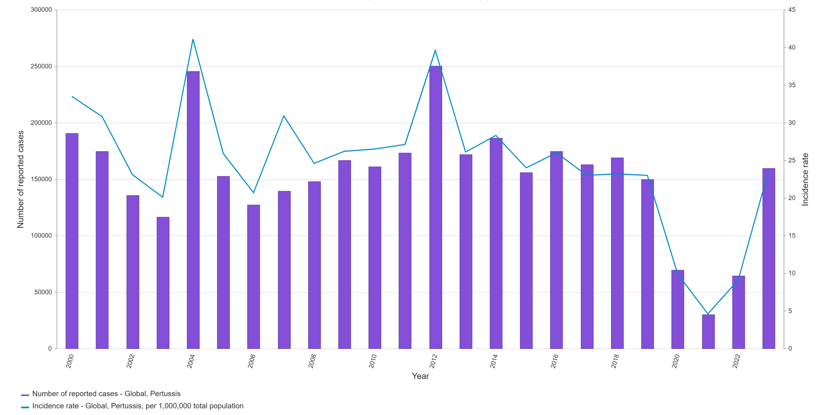
Pertussis reported cases and incidence by year
Source: WHO Immunization Data portal
World Health Organization, WHO, 2024, All rights reserved
Notes:
https://immunizationdata.who.int/global/wiise-detail-page/pertussis-reported-cases-and-incidence?CODE=Global&YEAR=

Slide 16
台灣地區百日咳病例趨勢圖

Slide 17
預防措施

Slide 18
百日咳疫苗
西元1944年開始接種全細胞型百日咳疫苗。
西元1947年開始接種白喉、破傷風、百日咳三合一疫苗。
我國自西元1954年開始供應白喉、破傷風、百日咳混合疫苗（DTP）。
百日咳疫苗係使用死亡菌體所製成，通常與破傷風以及白喉類毒素合併為三合一疫苗（DTP）。
接種四劑百日咳相關疫苗後，百日咳免疫效力約為70-90％，3-5年後開始降低，約可維持5-10年，完成接種後12年幾乎完全偵測不出抗體。

Slide 19
百日咳預防接種
常規預防接種時程
出生滿2 個月、4 個月、6 個月以及1 年6個 月，各接種一劑白喉破傷風非細胞性百日咳、b型嗜血桿菌及不活化小兒麻痺五合一疫苗（DTaP-Hib-IPV）。
滿5歲至入小學前，接種一劑白喉破傷風非細胞性百日咳及不活化小兒麻痺混合疫苗（DTaP-IPV）。
追加接種
國際上一般建議每10 年追加一劑Td，其中一劑視需要改接種減量之破傷風、白喉、非細胞性百日咳混合疫苗（Tdap）（如醫療照護人員、孕前婦女、嬰兒照顧者）。
每次懷孕應接種1劑Tdap 疫苗，為使母親抗體傳遞給嬰兒的接種效益最大化，建議於懷孕第27-36週接種；若懷孕時未接種，則建議於生產後立即接種。

Slide 20
衛生教育

Slide 21
衛生教育重點
百日咳疾病的基本認知。
避免嬰幼兒遭受感染之認知。
依接種時程完成接種之重要性。
避免到過度擁擠、通風不良的場所，並改善居家或學校的擁擠度，保持空氣流通。

Slide 22
防治工作

Slide 23
分類及處置
法定傳染病類別
第三類法定傳染病。
通報時限
  應於一週內完成通報。
隔離治療措施
  建議自我隔離，並避免與兒童或嬰兒（特別是未完成百日咳疫苗接種者）接觸，直到服了至少5天的抗生素為止。

Slide 24
消毒及治療
消毒
採終期消毒法，對病患鼻咽分泌物及傳染器物一次消毒完全。
治療
發病早期（潛伏期或黏膜期）即給予抗生素，可減輕症狀，若已進入陣發期，則無法減輕症狀，但可有效縮短傳染時間。
應依醫囑確實完成治療。

Slide 25
預後
百日咳患者的預後與其年齡層有關，在年紀較大的大小孩及成人，得到百日咳其預後良好，但在嬰兒，特別是小於六個月的嬰兒，有很高的死亡率。
在未具免疫力之群體，特別是營養狀況不良或併有許多腸道及呼吸道感染時，百日咳最容易導幼兒死亡。
併發症中以肺炎、呼吸停止、缺氧、癲癇、腦症及死亡等等較常見。
另外亦偶而併發缺氧性腦病或因持續性嘔吐引起營養失調等。

Slide 26
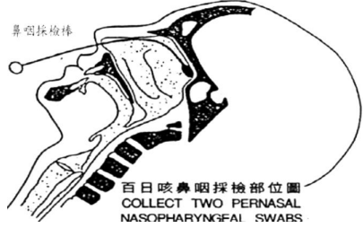
檢體採檢送驗事項
採檢種類 | 採檢目的 | 採檢時間 | 採檢量及規定 | 送驗方式 | 注意事項
鼻咽腔後部分泌物 | 病原體檢測 | 未投藥前立即採檢 | 以百日咳專用鼻咽拭子採集鼻咽腔後部分泌物，插入Regan-Lowe 保存輸送培養管。 | 低溫 | 1.見傳染病檢體採檢手冊第 2.8.6 節說明及圖 2.3，採檢步驟請參考第 3.8 節及圖 3.9。 2.所需鼻咽拭子及其輸送培養基，請事先與本署昆陽辦公室檢體單一窗口聯繫。
 |  |  | 百日咳專用 PCR 拭子
需注意係採取鼻咽拭子，而非咽喉，否則會使檢出率大大降低。

Slide 27
疫情調查
應加強接觸者及感染源之調查，並追查早期、非典型、遺漏之各式疑似咳嗽病例，避免傳染給具危險性之族群，以防止疫情擴散。
其餘疫情調查重點如下：
  詳細症狀(應確實調查個案之咳嗽日數直到停止咳嗽為止以及陣發性咳嗽、哮鳴、咳嗽後嘔吐等症狀）及其發生時間。
  抗生素服藥史。
  詳細預防接種史
  詳細接觸史，特別是家庭或校園等聚集之接觸者情形。
  發病日期必須於疫調時向個案或家屬重新確認（因為發病日期常被誤塡為就醫日期或診斷日期）。

Slide 28
接觸者管理
與病患密切接觸之未滿7歲兒童，且未完成適當預防注射者，應儘快接種百日咳相關疫苗。
對於家庭成員中未滿7歲且未完整接種4劑百日咳疫苗之密切接觸者 ，於暴露後14天內應避免上學或至教托育機構；如有預防性投藥，則投藥後48小時內，避免上學或送至教托育機構。

Slide 29

預防性投藥
下列密切接觸者，須由醫師評估是否進行預防性投藥
  確定病例之家中其他成員，無論是否曾接種百日咳相關疫苗
  高危險族群
  高傳播風險族群
備註：
高危險族群：易感族群或易產生嚴重併發症者，如小於1歲以下嬰幼兒、免疫不全者及感染後易加重本身潛在疾病者。
高傳播風險族群：
  直接接觸／照顧病人者（尤其是直接接觸／照顧新生兒或嬰兒之醫護人員、剛分娩後之母親等）。
  教托育人員、孕婦（尤其是妊娠末3週，若之後確診發病，將有可能於生產時傳染給出生嬰兒）、有可能接觸嬰幼兒之確定病例家庭成員或接觸者等。

Slide 30
大流行時之措施
加強疫情監視，清查未報告病例以保護學齡前兒童，並針對未滿7歲兒童提供適當之預防措施，必要時可縮短注射時間，第一劑可提前至出生後第六週，之後二、三劑的接種間隔可縮短至四週。
在包含有大量缺乏免疫力兒童的臨時避難所中，容易造成大流行，必須加以注意。
大流行時高危險群之衛生人員，須連續服用抗生素。

Slide 31
醫界配合事項
透過各醫學會與感染症學會針對醫師進行宣導，如發現病患（不論年齡大小）有久咳不癒的症狀時，應懷疑是否有百日咳菌的感染，以期及早發現包括症狀不典型之青少年或成人病例在內之個案，以防止傳染給其他未完成接種之嬰幼兒。
為避免低報之情形發生，請醫師在個案出現前述疑似症狀時即應予通報，切勿等待細菌檢驗結果。
必須在抗生素治療前採取檢體。需注意係採取鼻咽拭子，且使用百日咳專用拭子，而非咽喉拭子，否則會使檢出率大大降低。

Slide 32
簡報結束

